Slide 1
第二章 运动的守恒量和守恒定律
本章将研究对象由质点转向质点系统，重点研究系统的过程问题，从而确立和认识运动的守恒定律。

Slide 2
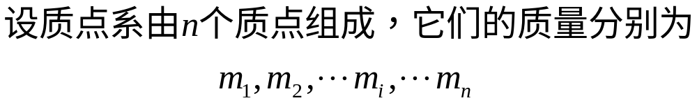
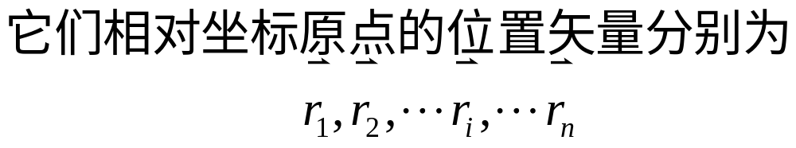
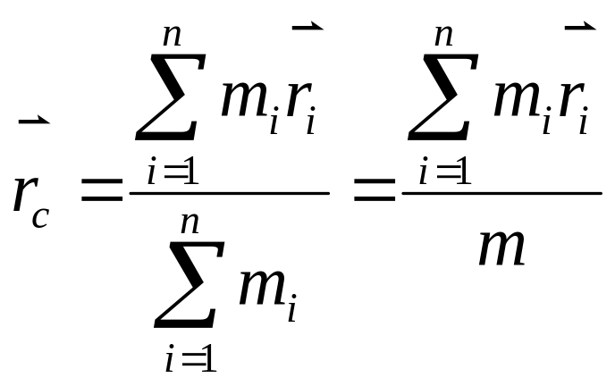
§2-1 质心 质心运动定理
一、质心
定义：质点系的质心位置矢量

Slide 3
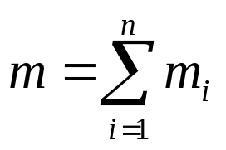
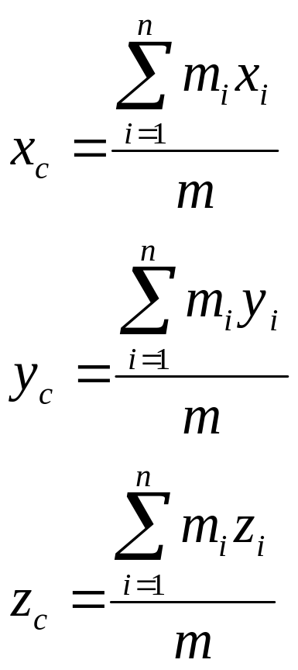
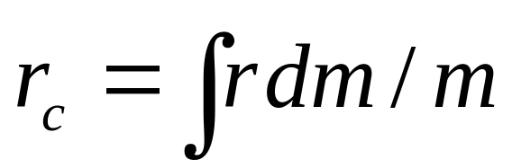
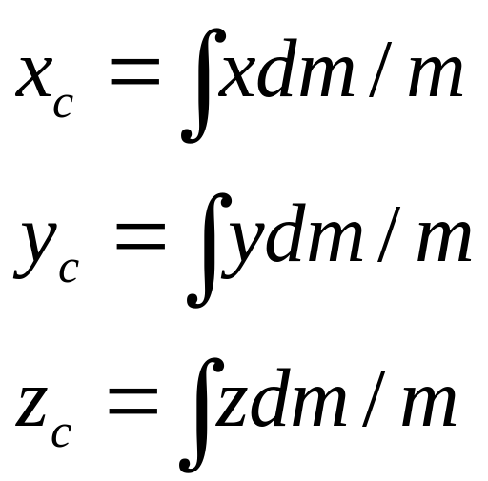
（1）式中 是质点系的总质量；
（2）质心的位矢与坐标系的选择有关，但其相对质点系内各质点的相对位置不变，是一个特定位置。
（3）在直角坐标系中的分量式：
（4）对质量连续分布的物体，其质心
位置矢量为
分量式为

Slide 4
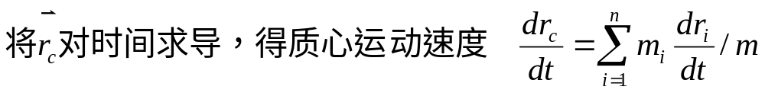
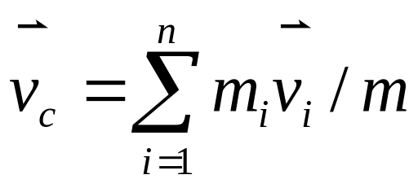
（5）形状对称的均匀物体，质心位于其几何对称中心。
（6）重心和质心的区别：质心与重心不一样，物体尺寸不十分大时， 质心与重心位置重合。
二、质心运动定理
或

Slide 5
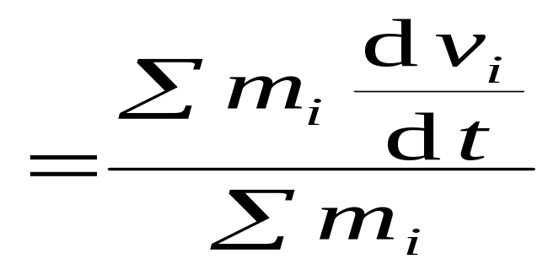
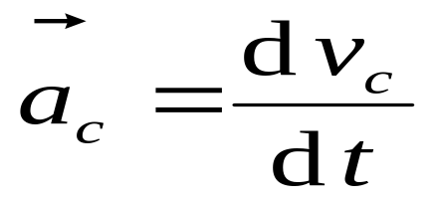
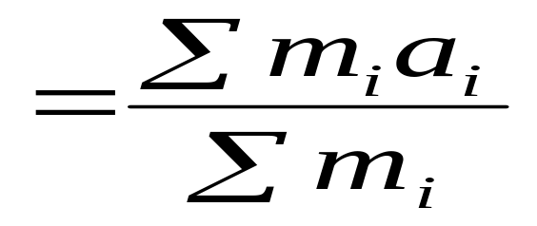
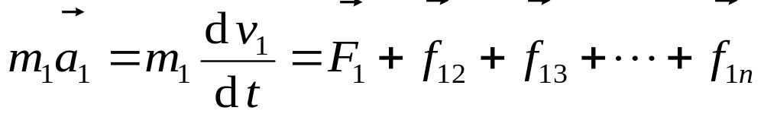
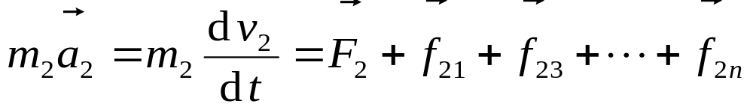

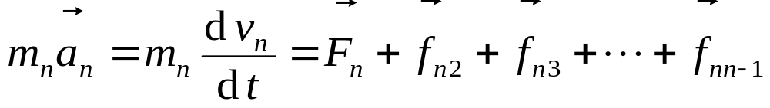
质心的加速度为
由牛顿第二定律得

Slide 6
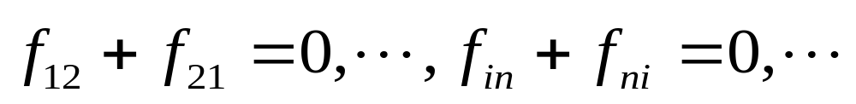
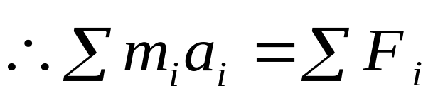
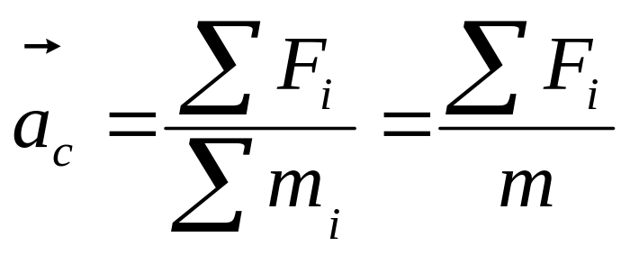
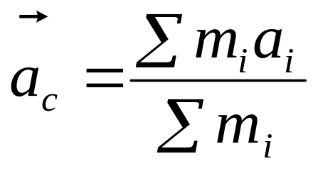
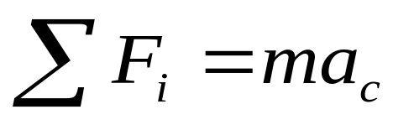
对于内力
质心运动定理
表明：不管物体的质量如何分布，也不管外力作用在物体的什么位置上，质心的运动就象是物体的质量全部都集中于此，而且所有外力也都集中作用其上的一个质点的运动一样。

Slide 7
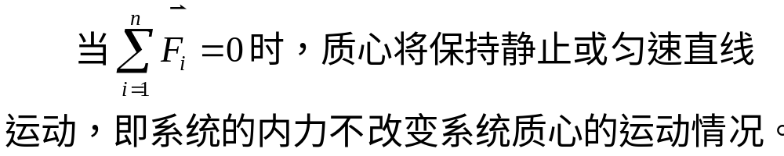
炸弹爆炸

Slide 8
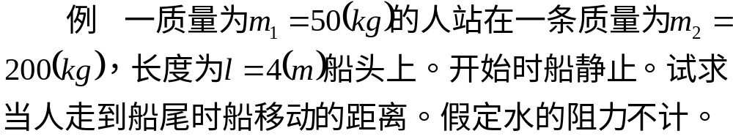
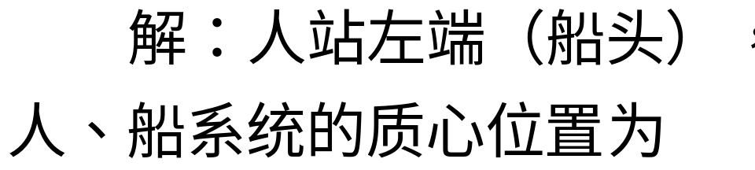
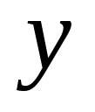


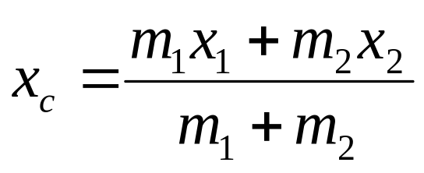

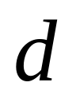
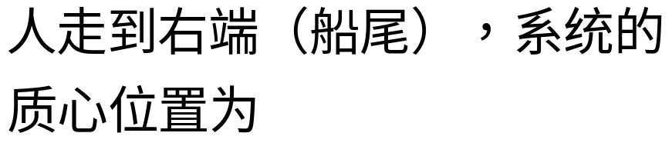



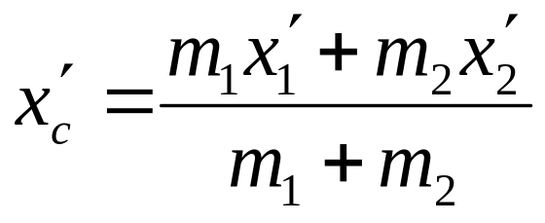


Slide 9
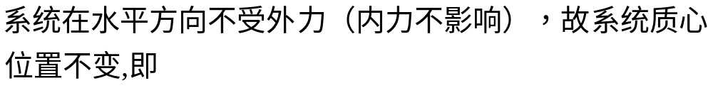
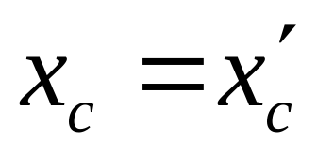
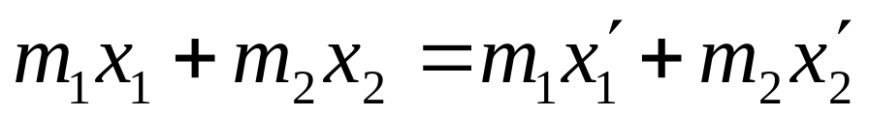
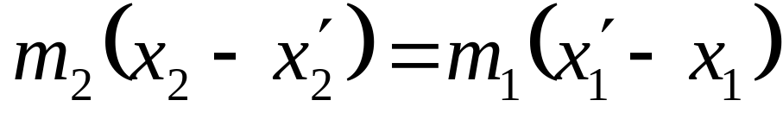
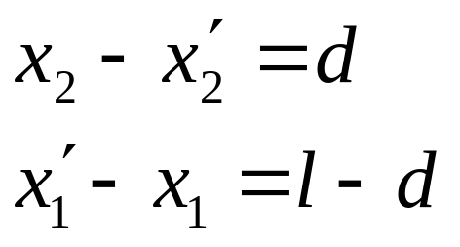
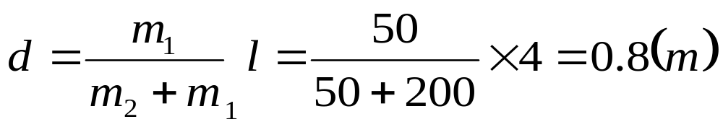
由此得
移项得
又
d为船的质心向左偏移的距离。
所以得

Slide 10
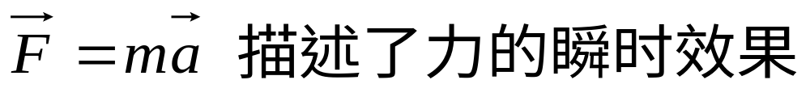
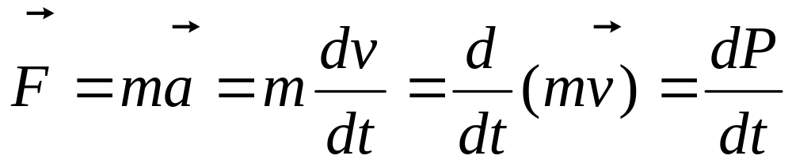
§2－2 动量定理 动量守恒定律
一、动量和冲量
将牛顿第二定律写作

Slide 11
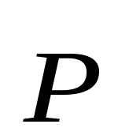
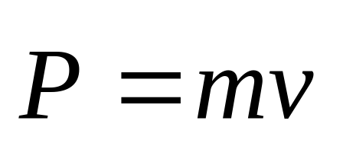
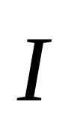
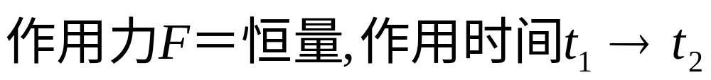
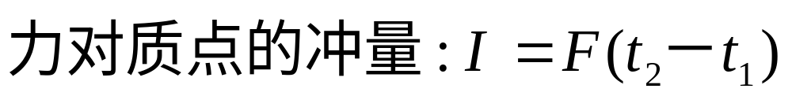
1. 动量
单位(kg ·m ·s⁻¹)
是状态量、瞬时量，完整的描述运动状态
2. 冲量
(1) 恒力的冲量

Slide 12
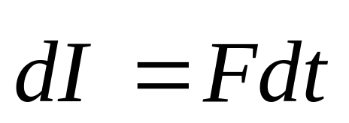
(2) 变力的冲量
在时间t₁→t₂间隔内，力F是变化的
求t₁→t₂时间间隔内的总冲量
✶ 将区间t₁→t₂分成无穷多小段；
✶ 取其中一小段dt, 这一小段内力的冲量
冲力与时间的关系
F
F
0
t
t₁
dt
t₂

Slide 13
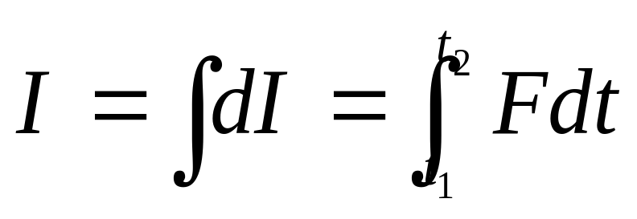
✶ t₁→t₂的总冲量为上式的积分
其大小等于图上面积S
冲力与时间的关系
F
F
S
0
t
t₁
dt
t₂

Slide 14
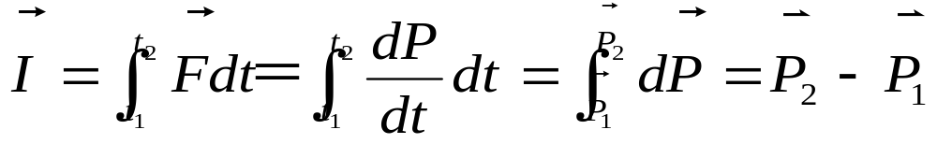
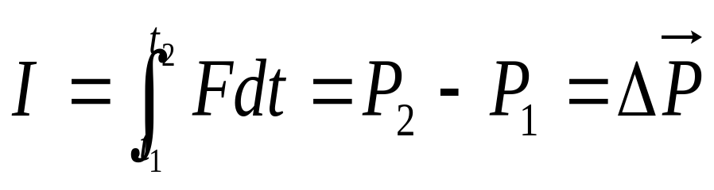
二、 动量定理
质点动量定理：
物体在运动过程中所受合外力的冲量，等于该物体动量的增量。

Slide 15
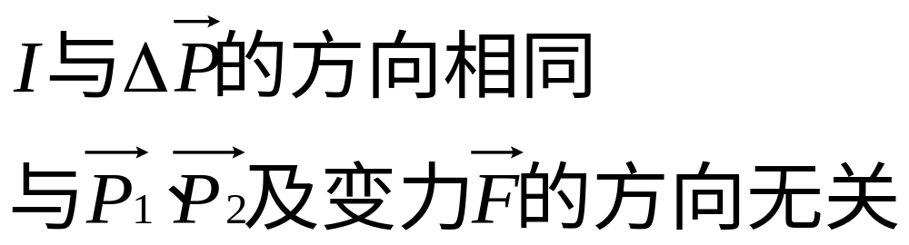
注意：
1、方向
例：逆风行舟

Slide 16




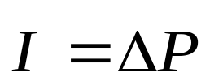
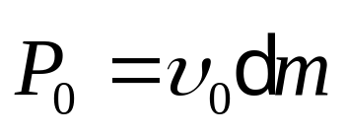
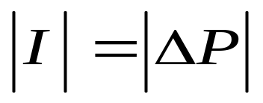

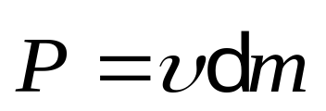

动量定理解释了“逆风行舟”
风吹来
前进方向
前进方向
船
取一小块风dm为研究对象
风对帆的冲量大小
初
由牛顿第三定律
方向与 相反
末

Slide 17

2、某方向上的冲量只改变该方向上的动量而不改变与它垂直方向上的动量
含义：过程量 = 状态量之差
若过程太复杂，找始末状态以解决问题

Slide 18






3、对于碰撞、冲击等问题，可由作用效果估算平均冲力
4、仅适用于惯性系
在m不变情况下，v应对应于同一惯性系
O

Slide 19









例1、质量m=1kg的质点从o点开始沿半径R=2m的圆周运动。以o点为自然坐标原点。已知质点的运动方程为 m。试求从 s到 s这段时间内质点所受合外力的冲量。
解：
o

Slide 20










o
θ

Slide 21


例2、一颗子弹在枪筒里前进时所受的合力大小为F=400-4×10⁵t/3，子弹从枪口射出时的速率为300m/s。设子弹离开枪口处合力刚好为零。求：（1）子弹走完枪筒全长所用的时间t。（2）子弹在枪筒中所受力的冲量I。（3）子弹的质量。
解：
（1）

Slide 22



（2）
（3）

Slide 23


三、 动量守恒定律
（一）、质点系动量定理
F₂
F₁
m₁
m₂
力学系统内每个质点所受的力分成外力
f₁
f₃
f₂
m₃
F₃
f₄
及内力
m₄
对每一个质点利用动量定理
F₄
图3－2力学系统受力示意图

Slide 24




质点1

质点i

质点n
对上面n项求和
由n个质点组成的力学系统合外力的冲量等于系统总动量的增量。

Slide 25



（二）、动量守恒定律
若系统所受的合外力＝0
系统总动量守恒

Slide 26






注 意：
（1）内力不改变系统的总动量，但可以改变系统内各个质点的动量.
（2）守恒条件：
F_{合外}=0 或F_{内}>>F_{外}（如：碰撞，爆炸、打击等）
系统x方向动量守恒
系统y方向动量守恒
系统z方向动量守恒

Slide 27
（3）动量守恒定律是最重要、最普遍的定律之一，它不仅适合宏观物体，同样也适合微观领域。

Slide 28

例3 一个静止物体炸成三块，其中两块质量相等，且以相同速度30m/s沿相互垂直的方向飞开，第三块的质量恰好等于这两块质量的总和。试求第三块的速度（大小和方向）。
解:物体的动量原等于零，炸裂时爆炸力是物体内力，它远大于重力，故在爆炸中，可认为动量守恒。由此可知，物体分裂成三块后，这三块碎片的动量之和仍等于零，即
所以，这三个动量必处于同一平面内，且第三块的动量必和第一、第二块的合动量大小相等方向相反，如图所示。因为v₁和v₂相互垂直所以
m₁v₁
α
m₃v₃
θ
m₂v₂

Slide 29












由于 ,所以 的大小为
由于 和 所成角α由下式决定：
因
所以
即 和 及 都成 且三者都在同一平面内

Slide 30


四、 变质量物体的 运动方程
流动体 主体
t时刻
v
dm
m
u
v+dv
t+△t时刻
m+dm

Slide 31



略去二阶小量，两端除dt
变质量物体运动方程

Slide 32




变质量物体运动方程
v、u 是相对于同一个惯性参考系的速度
质量增大时,主体动量的时间变化率 等于外力
与被附加物质 在单位时间带来的动量 之和。
质量减少时，主体动量的时间变化率 等于
外力 与流体物质在单位时间带走的动量 之和。

Slide 33









§2－3 功 动能 动能定理（力的空间累计作用）
一、 功
θ
恒力的功
变力的功
物体在变力的作用下从a运动到b
Z
b
θ
a
O
Y
X

Slide 34


功率：
注意：
①、功是标量，
有正、负。
②、功是过程量，只有物体的位置发生变化的过程中才存在功。
③、功的计算与参考系选择有关：同一个力对同一质点在同一过程中作的功因参考系的不同而异。

Slide 35


例1 在10m深的井中吊水，桶中装满水时，水、桶一共的质量为10kg。由于桶漏水，每上升一米漏水0.2kg，求一桶水从水面提到井口需作功多少？
Y
解：dA=Fcosθ dy
=(m–0.2y) gdy
d_{y}
10m
y
O

Slide 36





二、质点的动能定理
合外力所作的功＝质点动能的增量

Slide 37


例2 密度为ρ₁的液体,上方悬一长为l,密度为ρ₂的均质细棒AB,棒的B端刚好和液面接触.今剪断绳,并设棒只在重力和浮力作用下下沉,求：
棒刚好全部浸入液体时的速度
A
解：（1）
B
o
x
x

Slide 38



利用动能定理重做此例题
解：如图所示，细棒下落过程中，合外力对它作的功为
应用动能定理，因初速度为0，末速度v可求得如下
ρ
l
x
G
所得结果相同，而现在的解法无疑大为简便。
x
ρ′
B

Slide 39











例3 一质量为 m 的小球系在长为 l 的细绳下端，绳的上端固定在天花板上。起初把绳子放在与铅直线成 角处，然后放手使小球沿圆弧下落。试求绳与铅直线成θ角时，小球的速率。
解：小球受力如图：
由分析为变力作功：
因为

Slide 40





所以
由初始条件：

Slide 41


由动能定理，得
故绳与铅直线成θ角时，小球的速率为

Slide 42

例4（P104、2-10） 在一块木板上钉钉子，钉子在木板中所受阻力跟深度成正比 f = − ky。 第一锤钉子进入木板1cm，求第二锤钉子能进入木板多深的地方？(每一锤外力所作的功相同)
解：第一锤外力作功A₁
o
y
dy
1cm
y

Slide 43


第二锤外力作功A₂
所以

Slide 44


例5 一条均匀链条，质量为m，总长为l,呈直线状放在桌面上，设桌面与链条之间的摩擦系数为μ。现已知链条下垂长度为a时，链条开始下滑，试计算链条全部离开桌面时的速率。
x
解：链条下落过程重力、摩擦力做功，根据动能定理：
a
y
当链条下落dy时，重力作的功dA_{w} 为

Slide 45




全过程重力的功：
桌面摩擦力在链条下落时作的功：
代入动能定理：

